Slide 1

ДОМЕДИЧНА ДОПОМОГА
ПРИ КРОВОТЕЧАХ З
ОСНОВАМИ ДЕСМУРГІЇ

Slide 2
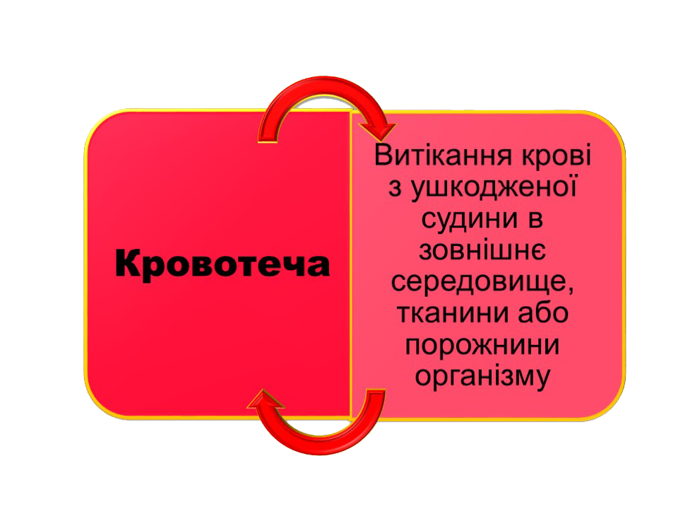

Slide 3
Кровотеча
Первинна
Виникає зразу після отримання ушкодження
Вторинна
Рання - виникає протягом перших двох днів
Пізня – виникає від третього дня до кількох тижнів

Slide 4
Класифікація зовнішніх кровотеч
Капілярна
Венозна
Артеріальна

Slide 5
Ознаки критичних кровотеч
Кров, що пульсує та швидко витікає з рани
1
2
Пляма крові на одязі, що швидко розповсюджується
3
Калюжа крові біля постраждалого
4
Травматична ампутація кінцівки
Відкриті переломи кісток
5

Slide 6
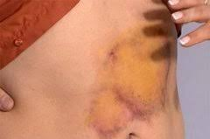
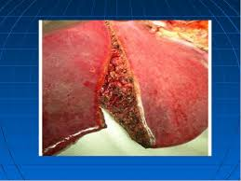
Внутрішня (паренхіматозна) кровотеча
Спостерігається під час ушкодження внутрішніх органів
Кров витікає з усієї поверхні рани
Зупинка потребує негайного хірургічного втручання
Має змішаний характер та вкрай небезпечна

Slide 7
Ознаки внутрішньої кровотечі
Кровотеча з природних отворів організму (рот, ніс, пряма кишка, кров у сечі)
Спрага
Нудота, блювання
Бліда, прохолодна шкіра
Прискорене дихання
Прискорений слабкий пульс
М’які тканини чутливі до болю, набряклі, тверді на дотик
Виникнення синця

Slide 8
Способи попередньої зупинки
зовнішньої кровотечі
Піднімання кінцівки
Максимальне згинання кінцівок
Притискання судини до кістки
Притиснення судини в рані
Накладання стискаючої пов’язки
Накладання джгута

Slide 9
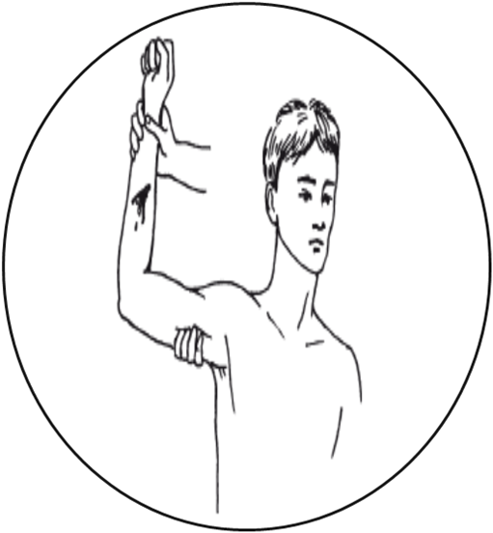
Максимальне піднімання кінцівки
Місце ушкодження розташовують
вище від рівня серця (піднімають вгору)
Застосовують у разі поранення кінцівки
в поєднанні з іншими техніками

Slide 10
Максимальне згинання кінцівки
У згин суглоба підкладають валик із підручного матеріалу
Кінцівку надмірно згинають в вищому від рани суглобі та фіксують бинтом або косинкою
Застосовують в разі поранення підколінної, стегнової та плечової артерій

Slide 11
Притискання судини до кістки
Магістральну артерію притискають до кістки в анатомічно зручних місцях де вона проходить недалеко від кістки та розташована поверхнево

Slide 12
Притиснення судини в рані
Судину стискають навколишніми тканинами безпосередньо в рані
Виконують після накладення на рану перев'язувального матеріалу
Не можна застосовувати в разі відкритого перелому та за наявності в рані стороннього предмета

Slide 13
Накладання стискаючої
пов’язки
Накладають за допомогою бинта, серветок і предмета, який тисне
Туго фіксують перев’язувальний матеріал
Не можна міняти пов’язку, якщо вона швидко намокає від крові – на неї накладають нову
Можна застосовувати для зупинки будь-якої кровотечі

Slide 14
Накладання бандажа
Накладається за такими ж принципами, як і стискаюча пов’язка
Дає змогу накласти пов’язку однією рукою
Не потребує додаткових матеріалів для фіксації кінця бинта

Slide 15
Накладання джгута
Використовують у крайніх випадках, якщо кровотечу неможливо зупинити іншими способами
Застосовується тільки для зупинки кровотеч із кінцівок
Накладається у найвищих ділянках кінцівок
Потрібно завжди прикріпляти записку з точним часом накладання
Не допустимо прикривати джгут пов'язками або одягом
Знімати можуть лише медичні працівники

Slide 16
Накладання турнікета
Застосовується за такими ж принципами, як і гумовий джгут
Можна накладати на ділянку тіла без одягу
Найбільш ефективний для зупинки критичних кровотеч із нижньої кінцівки
Забезпечений стрічкою для фіксації часу

Slide 17
Накладання імпровізованого
джгута-закрутки
Застосовується за такими ж принципами, як і гумовий джгут
Як підручний матеріал можна використовувати мотузку, скручену хустку, смужки тканини, ремені від сумок та рюкзаків

Slide 18
Алгоритм зупинки зовнішньої
кровотечі кінцівки
Одягнути рукавички
Накласти на рану чисту кровоспинну серветку та притиснути судину в рані
Надати кінцівці підвищеного положення
Визначити характер кровотечі

Slide 19
Алгоритм зупинки зовнішньої
кровотечі кінцівки
КРИТИЧНОЇ
Накласти пов’язку, що тисне, одночасно притискаючи судину в типовому місті
Якщо кровотеча не зупинена - накласти джгут
НЕ КРИТИЧНОЇ
Накласти тугу кровоспинну пов’язку

Slide 20
Алгоритм зупинки зовнішньої
кровотечі кінцівки
Надати постраждалому протишокового положення
Зігріти постраждалого
Контролювати стан постраждалого до приїзду екстреної швидкої медичної допомоги

Slide 21
Надання допомоги при підозрі
на внутрішню кровотечу
Звільнити від стискаючого одягу, надати доступ повітря
Надати комфортного положення
Накласти на місце травмування холод (грілку з холодною водою, пакет з льодом)
Негайно викликати екстрену швидку медичну допомогу
Постійно контролювати стан постраждалого
Не допустимо
Зайво рухати
Давати пити або їсти
Давати будь-які ліки
Зігрівати місце ушкодження

Slide 22
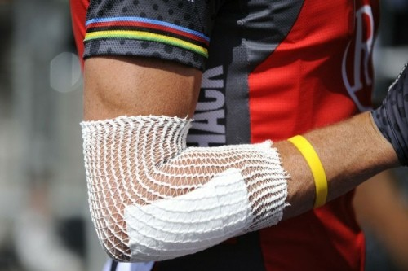
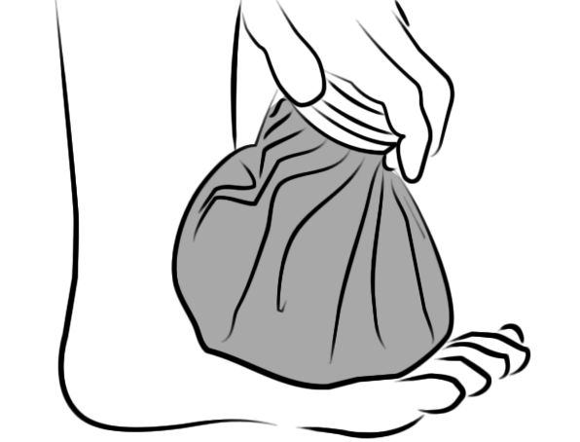
Домедична допомога у разі крововиливів
у внутрішні тканини тіла
Провести іммобілізацію кінцівки
Накласти компрес з холодною водою

Slide 23
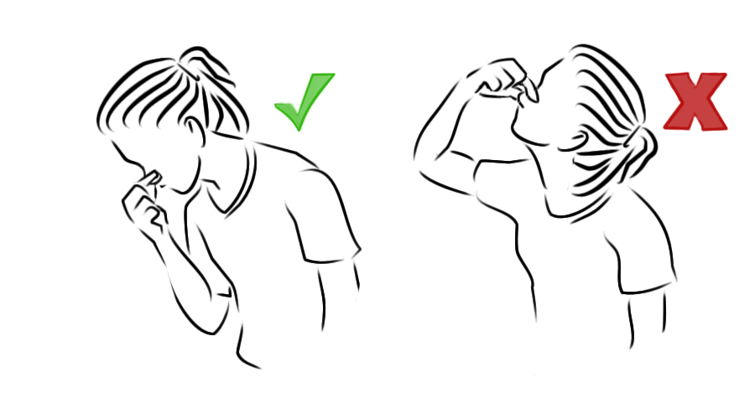
Зупинка носової кровотечі
Забезпечити притік повітря
Розстебнути комір сорочки
Посадити з трішки опущеною вперед головою
Накласти холодний компрес на ніс і перенісся

Slide 24
Основи десмургії
Десмургія – розділ медицини, що вивчає види пов’язок, їх застосування та способи накладання
Пов’язка -
перев’язний матеріал, яким закривають рану
Перев'язка - процес накладення пов’язки на рани

Slide 25
Загальні правила накладання бинтових пов'язок
Бинтувати обома руками: однією розгортати бинт, а іншою – моделювати пов’язку
Спинка головки бинта має бути повернута до бинтової поверхні,а черевце – назовні
Кожен наступний тур бинта має покривати попередній на 1/2 або 2/3 його ширини
Взяти головку бинта у праву руку, а кінець – у ліву
Щільно закріпити початок бинта нижче від рани двома-трьома коловими ходами
Бинтувати в одному напрямку – зліва направо, знизу догори
Кінець бинта закріпити у тій самій ділянці, де був закріплений його початок

